Slide 1
RANKING SİSTEMLERİ
İTİBAR YÖNETİMİ
HARUN ELKIRAN
03.10.2023

Slide 2
İTİBAR (REPÜTASYON)
Akademik İtibar Endeksi bir çok derecelendirme sistemi tarafından aktif kullanılmaktadır.
%45 ağırlık oranı ile QS World University Rankings ve %33 ağırlık oranı ile THE World University Rankings’in en önemli parçasıdır.
Uluslararası üniversite değerlendirmesine yönelik bir yaklaşımdır ve sıralamalar için en kritik bileşendir.
Hangi üniversitelerin dünya standartlarında araştırma yaptığına dair güçlü bir değerlendirme aracıdır.
Yapılan anket çalışmaları sadece araştırmanın kalitesini değil, aynı zamanda üniversitenin bu araştırmayı iletme gücünü ve araştırmanın dünya çapında oluşturduğu etkiyi de ölçmektedir.
İşveren İtibar Endeksi de ilgili derecelendirmelerde sıralamaları etkileyen açık bir göstergedir.

Slide 3
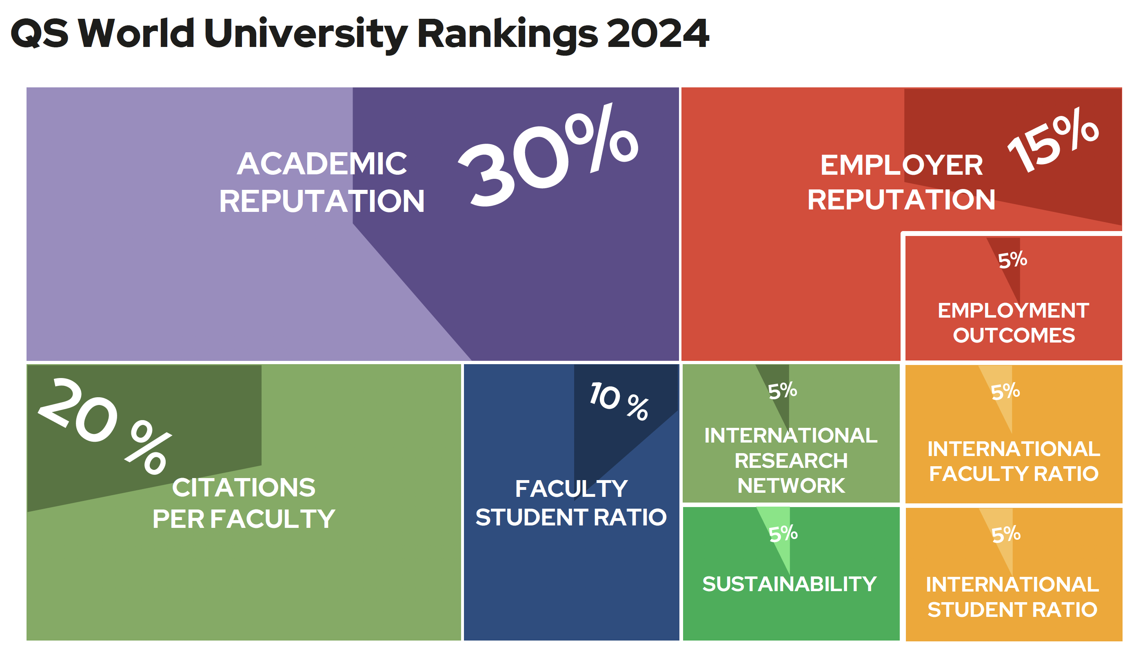
QS METHODOLOGY

Slide 4
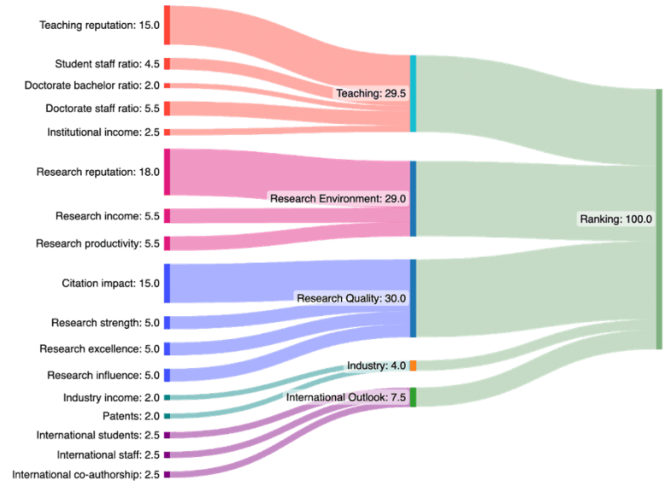
THE METHODOLOGY 3.0

Slide 5
ULUSLARARASILAŞMA
İlk 100’de bulunan ve “global” olarak nitelendirebileceğimiz üniversiteler (genellikle) dünyanın her ülkesinde bilinen üniversitelerdir.
Bu üniversitelerin ortak noktaları uluslararasılaşma konusunda çok yol kat etmiş olmalarıdır.
Örneğin, Amerikan üniversiteleri aldıkları uluslararası lisansüstü öğrenciler ve doktora sonrası araştırmacılar sayesinde dünyanın dört bir yanında etkili olmaktadırlar.
Bu üniversiteleri ziyaret eden öğrenci ve akademisyenler gittikleri ülkelerde ortak çalışmaları devam ettirmekte ve Amerikan üniversitelerinin etki alanını genişletmektedirler.

Slide 6
ULUSLARARASILAŞMA
Her uluslararası öğrenci / akademisyen bir nevi o üniversitenin o ülkedeki fahri temsilcisi konumuna geçmektedir. Üniversitelerimizin görünürlüğünün artması açısından uluslararasılaşma büyük önem taşımaktadır.
Uluslararası öğrenciler / akademisyenlerin şu gibi faydaları olmaktadır:
Bir çok derecelendirme kuruluşu uluslararası öğrenci ve akademisyen sayısını sıralamalara direkt olarak etki ettirmektedir.
Bu akademisyenler / öğrenciler ülkelerine döndüklerinde ortak çalışmalar yaparak ziyaret ettikleri üniversitelere uluslararası işbirliğinden puan getirmektedir.
Bu üniversitelerden mezun her akademisyen, gittiği ülkede kendi üniversitesinin etki alanını genişletmekte ve dünyadaki imajına (reputation) olumlu katkıda bulunmaktadır.
Dolayısıyla, uluslararasılaşabilmiş bir üniversite yalnızca tek kriterde değil, üç kriterde birden yüksek puanlar alabilmektedir. Bu da elde ettikleri sıralamalara oldukça olumlu tesir etmektedir.

Slide 7
ULUSLARARASILAŞMA
Peki Türk Üniversiteleri nasıl global olabilir?
Öncelikle, bölgesel olarak güçlü olmayan bir üniversitenin global ölçekte tanınır olması beklenemez.
Üniversitelerimiz daha çok Avrupa ve Amerikan üniversiteleriyle entegredir. Bilimsel gelişim açısından buradaki öncü üniversiteleri takip etmek oldukça faydalı olmaktadır.
Ancak üniversitelerimiz bir yandan da kendi bölgesinde etki alanını artırmalıdır.
Üniversitelerimiz işbirliklerini genellikle Avrupa ve Amerika’daki üniversitelerle yapmaya çalışmaktadır. Ancak bu işbirliklerinin Türk Üniversitelerine geri dönüşü çok sınırlıdır.

Slide 8
İTİBAR YÖNETİMİ
Repütasyon (itibar) yönetimi aşağıda görüleceği şekilde 7 ana alanda gerçekleşmektedir.
Araştırma Aktiviteleri
Eğitim Aktiviteleri
Uluslararası Aktiviteler
Finansal ve Ekonomik Aktiviteler
Sosyal Çevre
İç ve Dış Paydaşlarla Etkileşim
Üniversite Tanıtım Aktiviteleri
Devam eden çalışmaların tamamı itibar temelli yürütülmelidir.
Notes:
Repütasyon (itibar) yönetimi aşağıdaki modelde görüleceği şekilde 7 ana alanda gerçekleşmektedir.
Araştırma aktiviteleri
Araştırma Portalı
Araştırma Çıktıları
Bülten
Rapor
Yıllık, almanak vb.
Mentörlük faaliyetleri
Ticarileşme faaliyetleri
Yenilikçilik faaliyetleri
Akademisyenlerin scientometrik göstergeleri
Akademik itibar komisyonlarının varlığı
Akademik veri toplama sistemi
Ranking verileri izleme ve değerlendirme sistemi
Araştırma proje yönetim sistemi
Performans sistemi
Uluslararası aktiviteler
Uluslararası öğrenciler
Araştırma olanakları
Uluslararası üniversitelerle etkileşim
ortak eğitim programları
eğitim programlarının akreditasyonu
uluslararası ajanslar ve dernekler ile ortaklıklar
Türk dili merkezlerinin oluşturulması ve üniversite öncesi eğitim, uzmanlık sınıfları
uluslararası organizasyon ve yarışmalar
ağ üniversiteleri ile işbirliği (EELISA)
akademik hareketlilik programlarının oluşturulması
Ortak araştırma
uluslararası kuruluşlara üyelik
Yabancı akademisyenlerle sürekli etkileşim
Finansal ve ekonomik aktiviteler
Öğrenci projelerine destek (TeknoFest vb.)
Sürdürebilir malzeme ve teknik destek altyapısı
Dış fonlara erişim için platformun varlığı (Finansmana Erişim Platformu)
Sosyal çevre
Medya, pazarlama ve reklam çalışmaları
Sosyal Medya
Dijital Pazarlama
Yeniden Hedefleme
Bilimsel konferanslar
Yardım/STK etkinliklerine katılım
Geleneksel etkinliklerin organizasyonu
Personel ve dış paydaşlarla etkileşim
Toplantı
Çalıştay
Seminer
Kariyer planlama/kariyer fuarları
Firma temsilcileri ile anket uygulamaları
Staj faaliyetlerinden elde edilecek temsilci verileri (işveren – öğrenci)
Akademik personel referans verileri
Eğitim aktiviteleri
Modern eğitim programların açılması
Öğretim kadrosunun niteliği
Modern bilgi teknolojisinin kullanılması
University 5.0 (https://www.university5dot0.com/)
Üniversite kabul (lisans, lisansüstü)
En iyi öğrencilerin kabulü
Burs imkanları
Adaylar için kariyer rehberliği faaliyetlerinin organizasyonu vb.

Slide 9
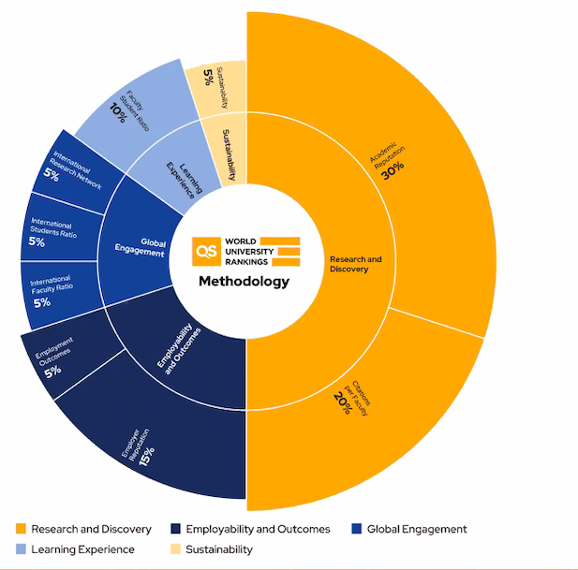
QS ADAY LİSTESİ HAZIRLAMA
Adaylar aşağıdaki iki yöntemden biriyle kabul edilir.*
QS HUB platformuna yüklenen bir CSV aracılığıyla.
Kayıt formu aracılığıyla
* Üniversiteler her iki yöntemi de kullanamaz.
Potansiyel adaylardan izin alırken veya kayıt platformunu onlarla paylaşırken QS tarafından hazırlanan şablon e-postalar kullanılmalıdır.
https://support.qs.com/hc/en-gb/articles/360021859279-Survey-Contacts-Submission-Procedure
Here, we use a 5 year aggregation of nominations, where the earlier two years count for 25% (year 5) and 50% (year 4), and the most recent three years at full 100% weight.

Slide 10
İTİBAR YÖNETİMİ
İtibar Anketleri, her yıl yüz binlerce akademisyene gönderilmektedir.
Zaman içinde ilgi duyulan akademik temalara bağlı olarak bazı değişikliklerle birlikte, başlangıcından bu yana büyük ölçüde aynı ilkeleri izlemektedir.
Anketlerde temel olarak akademisyenler kendi alan uzmanlıklarını ve hangi bölgede etkin olduklarını belirtiyorlar.
En İyi Yerli Kurumlar: Akademisyenlerden, kendi alanlarında en iyi araştırmaları ürettiğini düşündükleri ulusal üniversitelerden en fazla 10 kurumu aday göstermeleri istenir. Kendi kurumlarını seçemezler.
En İyi Uluslararası Kurumlar: Akademisyenlerden, kendi alanlarında en iyi araştırmaları ürettiğini düşündükleri kendi alanları dışında uluslararası kurumu aday göstermeleri istenir. Kendi kurumlarını seçemezler.

Slide 11
ÖNERİLER
Araştırma web sitesinin bilgi olarak zenginleştirilmesi
Bülten gönderimlerinin düzenli yapılması (tüm paydaşlara)
1. Seviye sosyal medya postlarının gönderimi (Aralık-Nisan aylarında yoğunluk verilmeli)
Linkedin üzerinde tüm işveren / çalışan verilerinin toplanılmaya başlanılması
Scival üzerinden tüm uluslararası yayın ortaklığı bulunan akademisyenlerin listesinin hazırlanması
Her sene QS’e gönderilen 400 akademisyen + 400 işveren listeleri yerine form modelleri yerine min 2500’er kişilik anket katılımcısının sağlanması için hazırlıkların yapılması
Veri toplama platformunun aktif kullanımı
Akademisyen araştırma alanlarının analizi
Paydaşlarla çok yönlü rapor paylaşımı (Araştırma, iklim eylem, sürdürülebilirlik ..)

